Slide 1
Проект «Создание броши из фоамирана»
Ученицы 3 «В» класса
МБОУ «СОШ №5» г.Реутова
Усовой Софьи

Slide 2
Цель: Научится работать с фоамираном.
Задача: Изготовить брошь из фоамирана.

Slide 3
Брошь во все времена считалась актуальным украшением. В последнее время стали весьма популярными изготовленные из ткани броши в виде цветов, они привлекают к себе внимание. В преддверии весны мы решили сделать брошку в виде одуванчика из фоамирана. Фоамиран (фом) – это тонкие и приятные на ощупь листы вспененной резины.

Slide 4
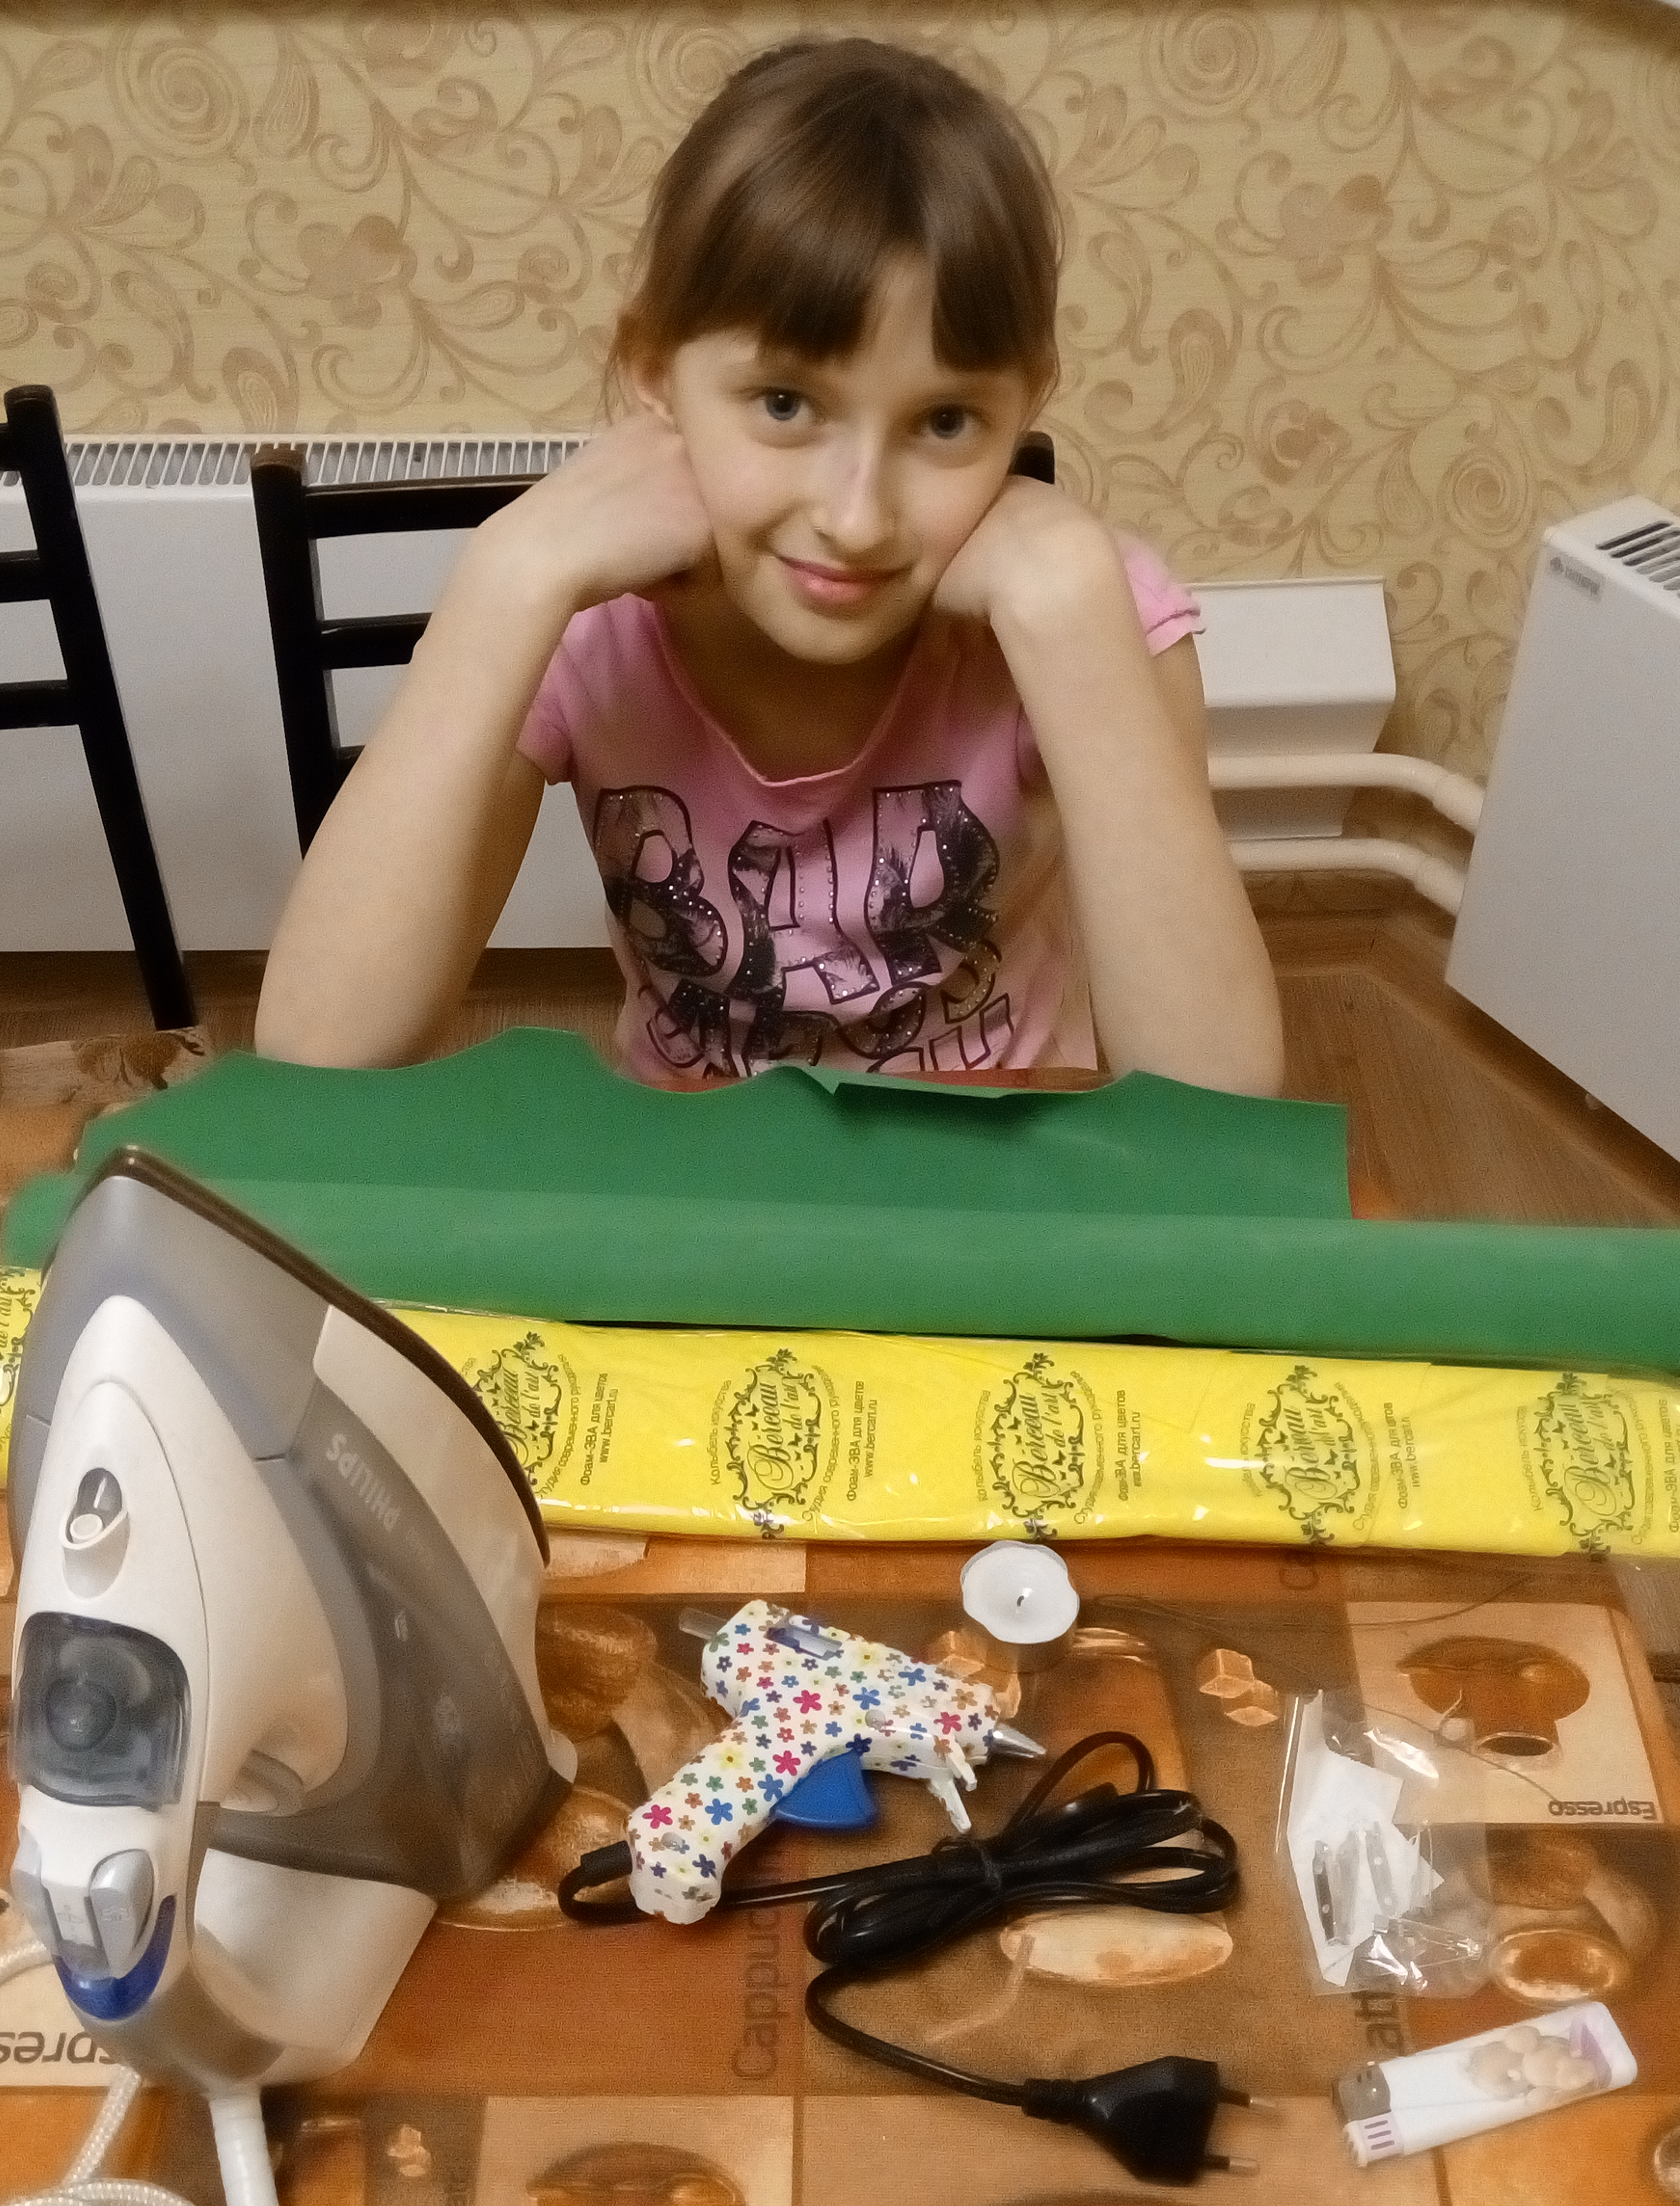
Нам потребовалось:
Утюг;
Свеча;
Линейка;
Ножницы;
Зажигалка;
Клеевой пистолет;
Зубочистка;
Кусок проволоки;
Фом желтого и зеленого цветов;
Заготовка под брошь.

Slide 5
Отрезаем полоску фома длинной 30 см и шириной 5 см.

Slide 6
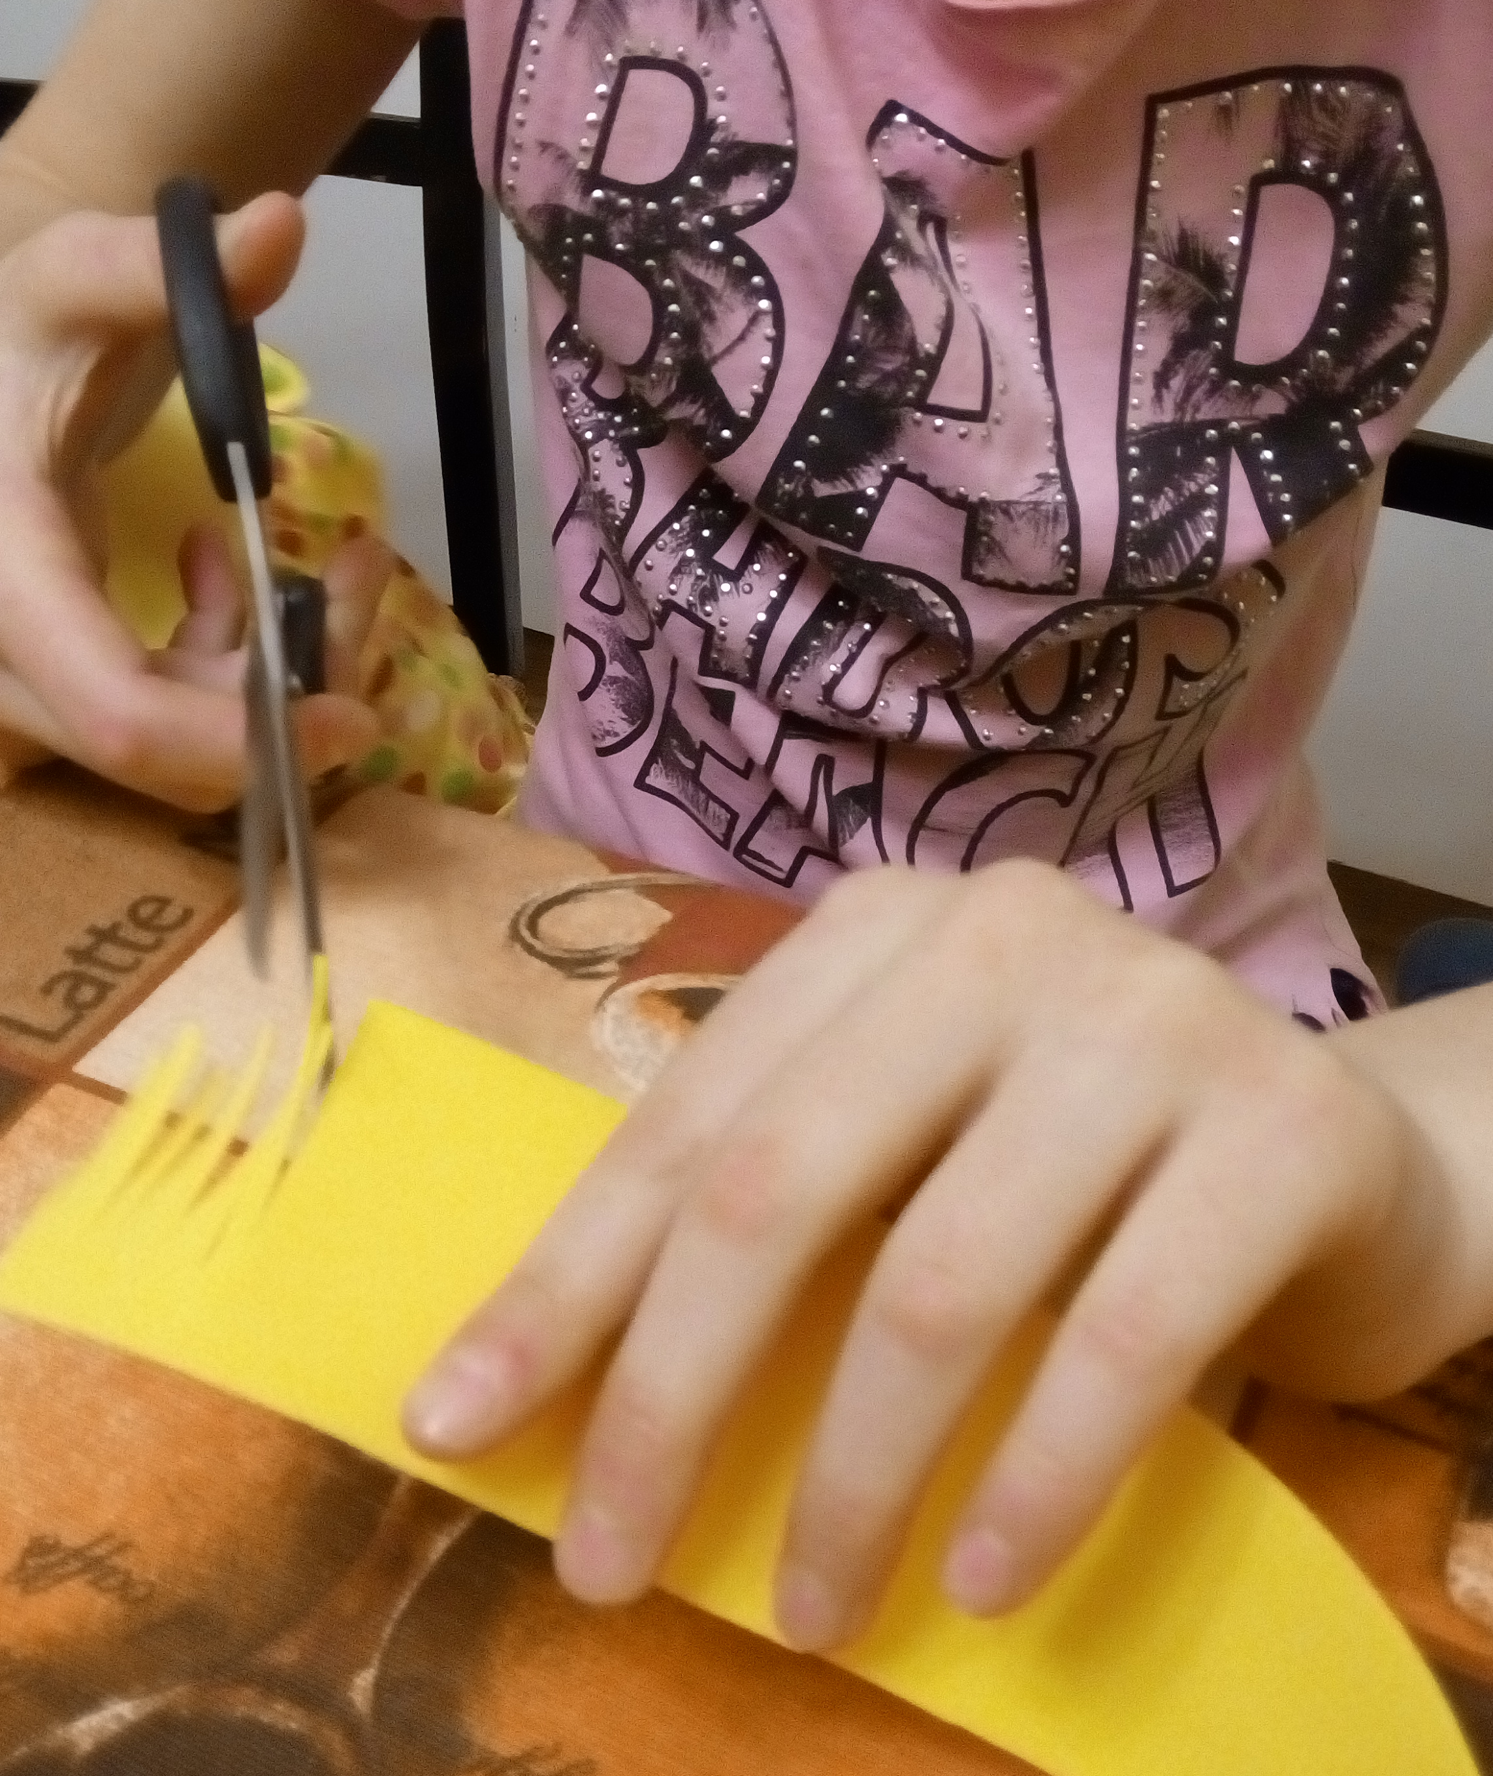
Мелко нарезаем ножницами бахрому. Чем тоньше, тем лучше.

Slide 7
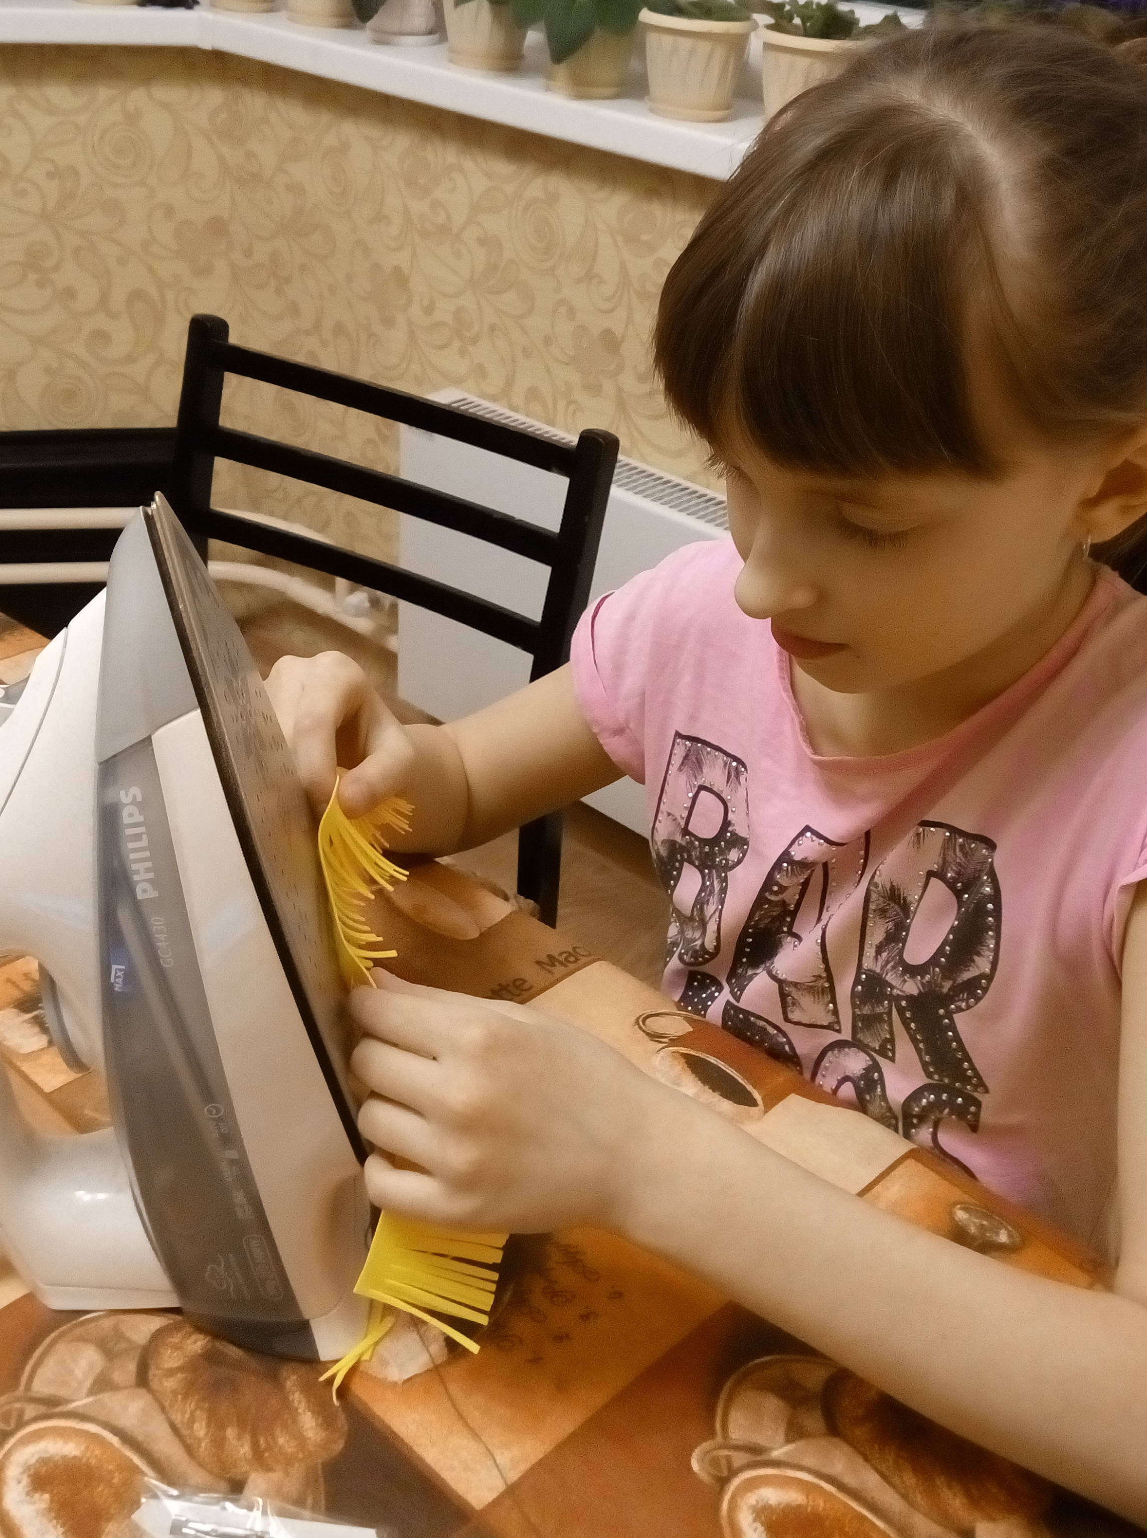
Нагреваем утюг, и прикладываем к нему бахрому.
Края начинают деформироваться и загибаться.

Slide 8
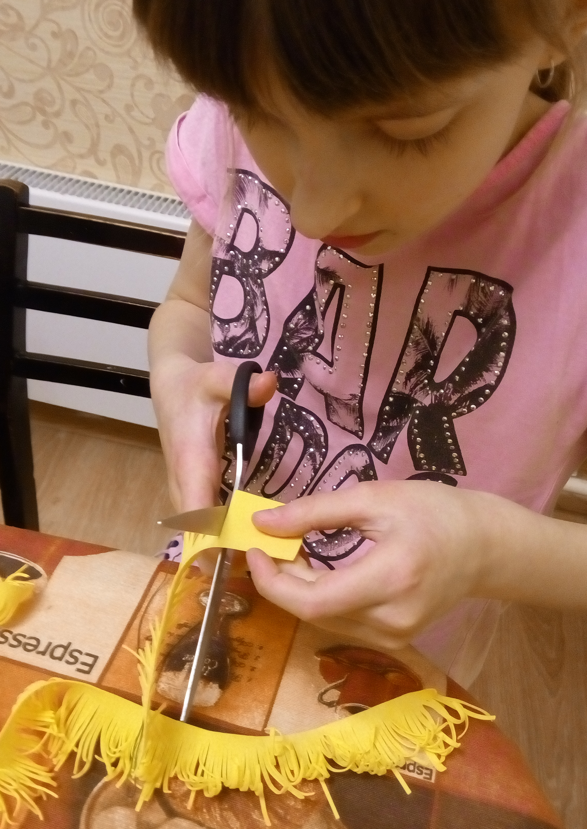
Отрезаем кусок фома длинной 10 см и шириной 5 см. Это будет серединка цветка.
И снова делаем бахрому по краям.

Slide 9
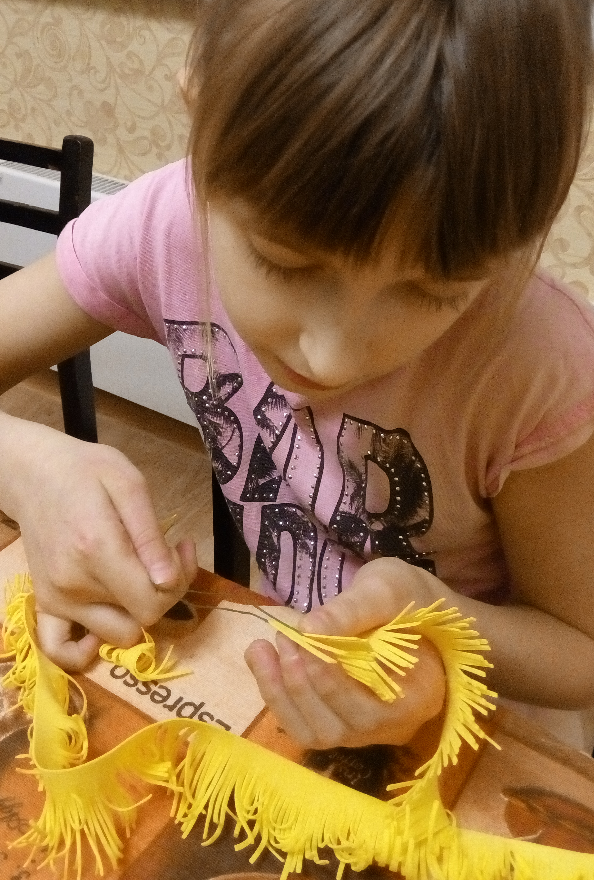
Берем проволоку, делаем из нее петлю и одеваем на край нашей маленькой заготовки.

Slide 10
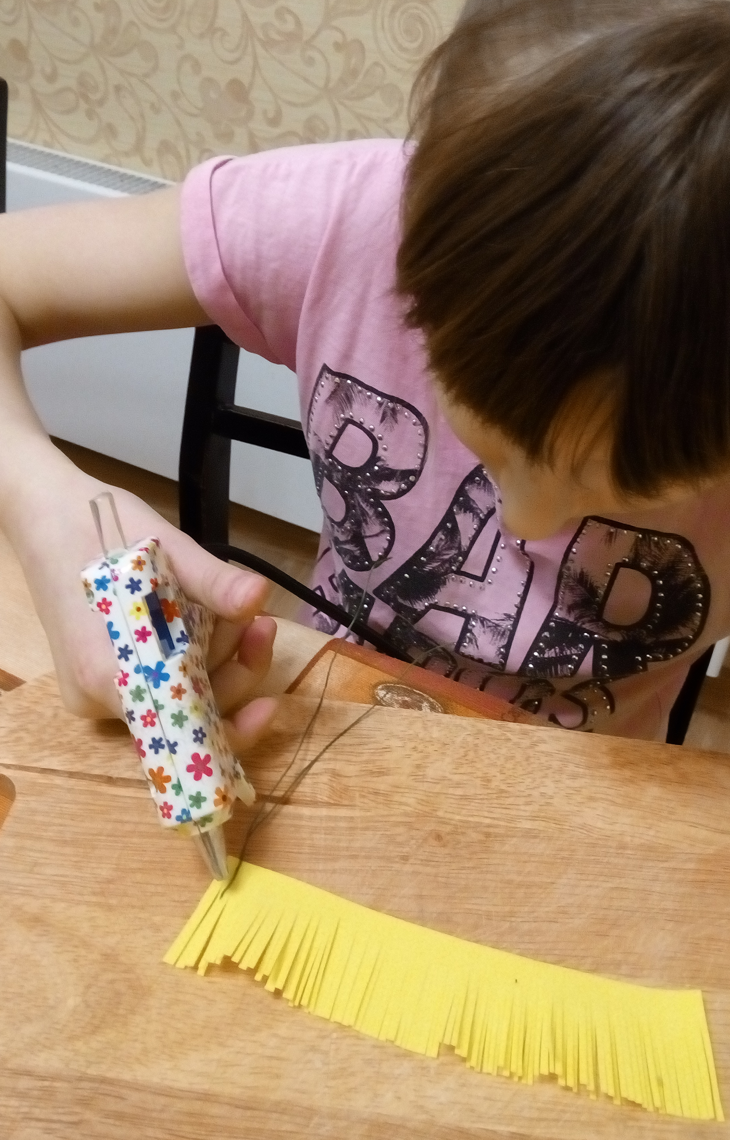
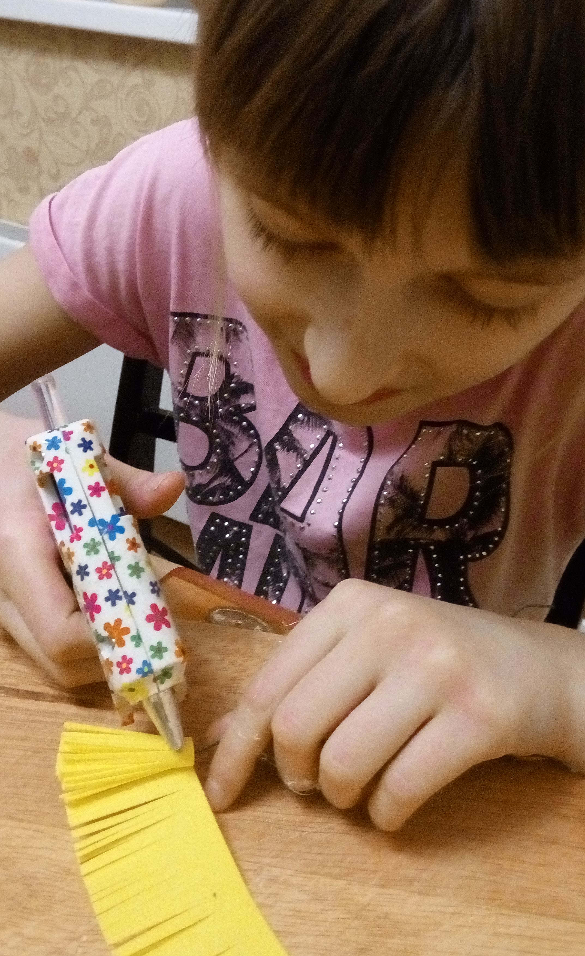
Разогреваем клеевой пистолет. Постепенно намазываем край и закручиваем вокруг проволоки.

Slide 11
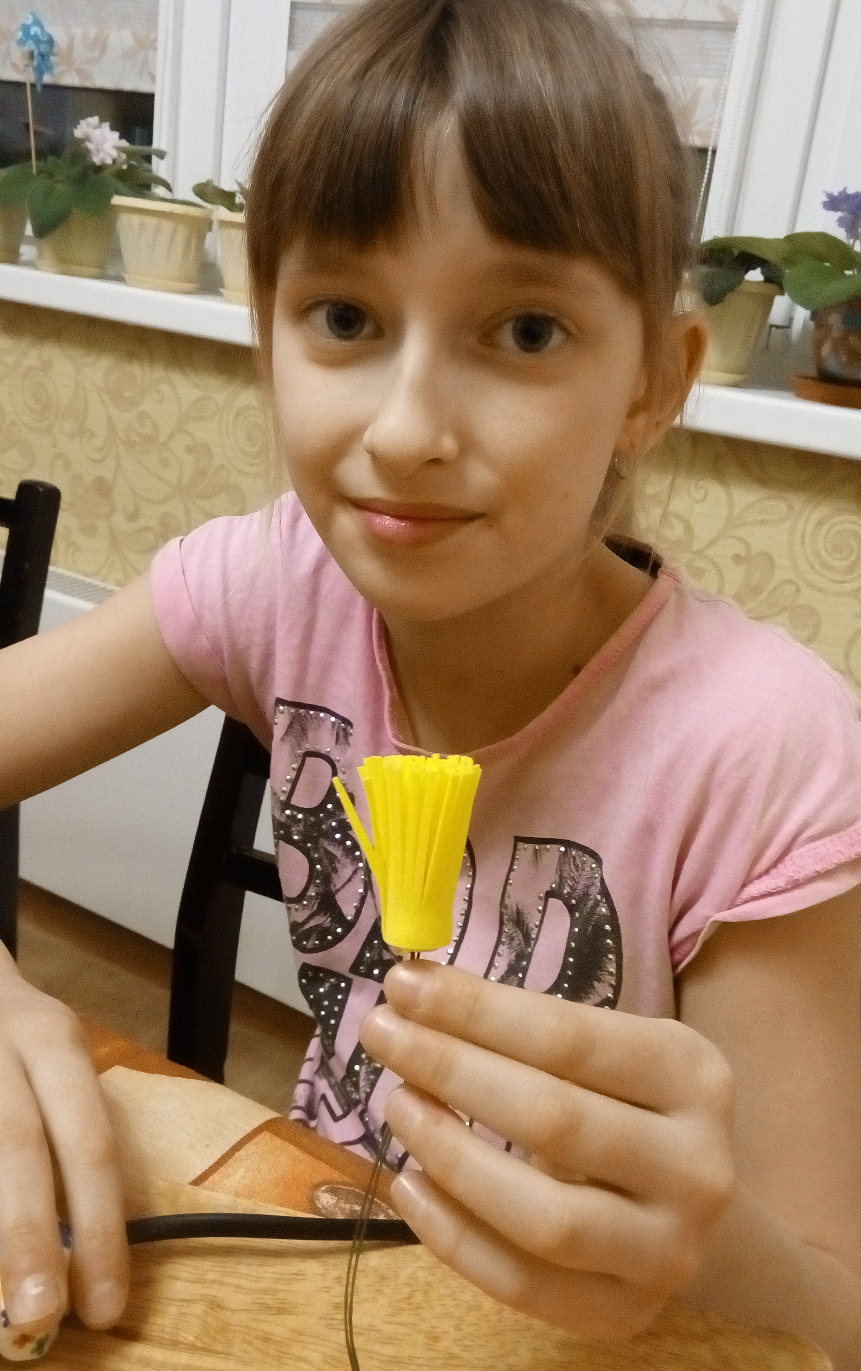
Серединка почти готова.
Осталось ее обжечь.

Slide 12
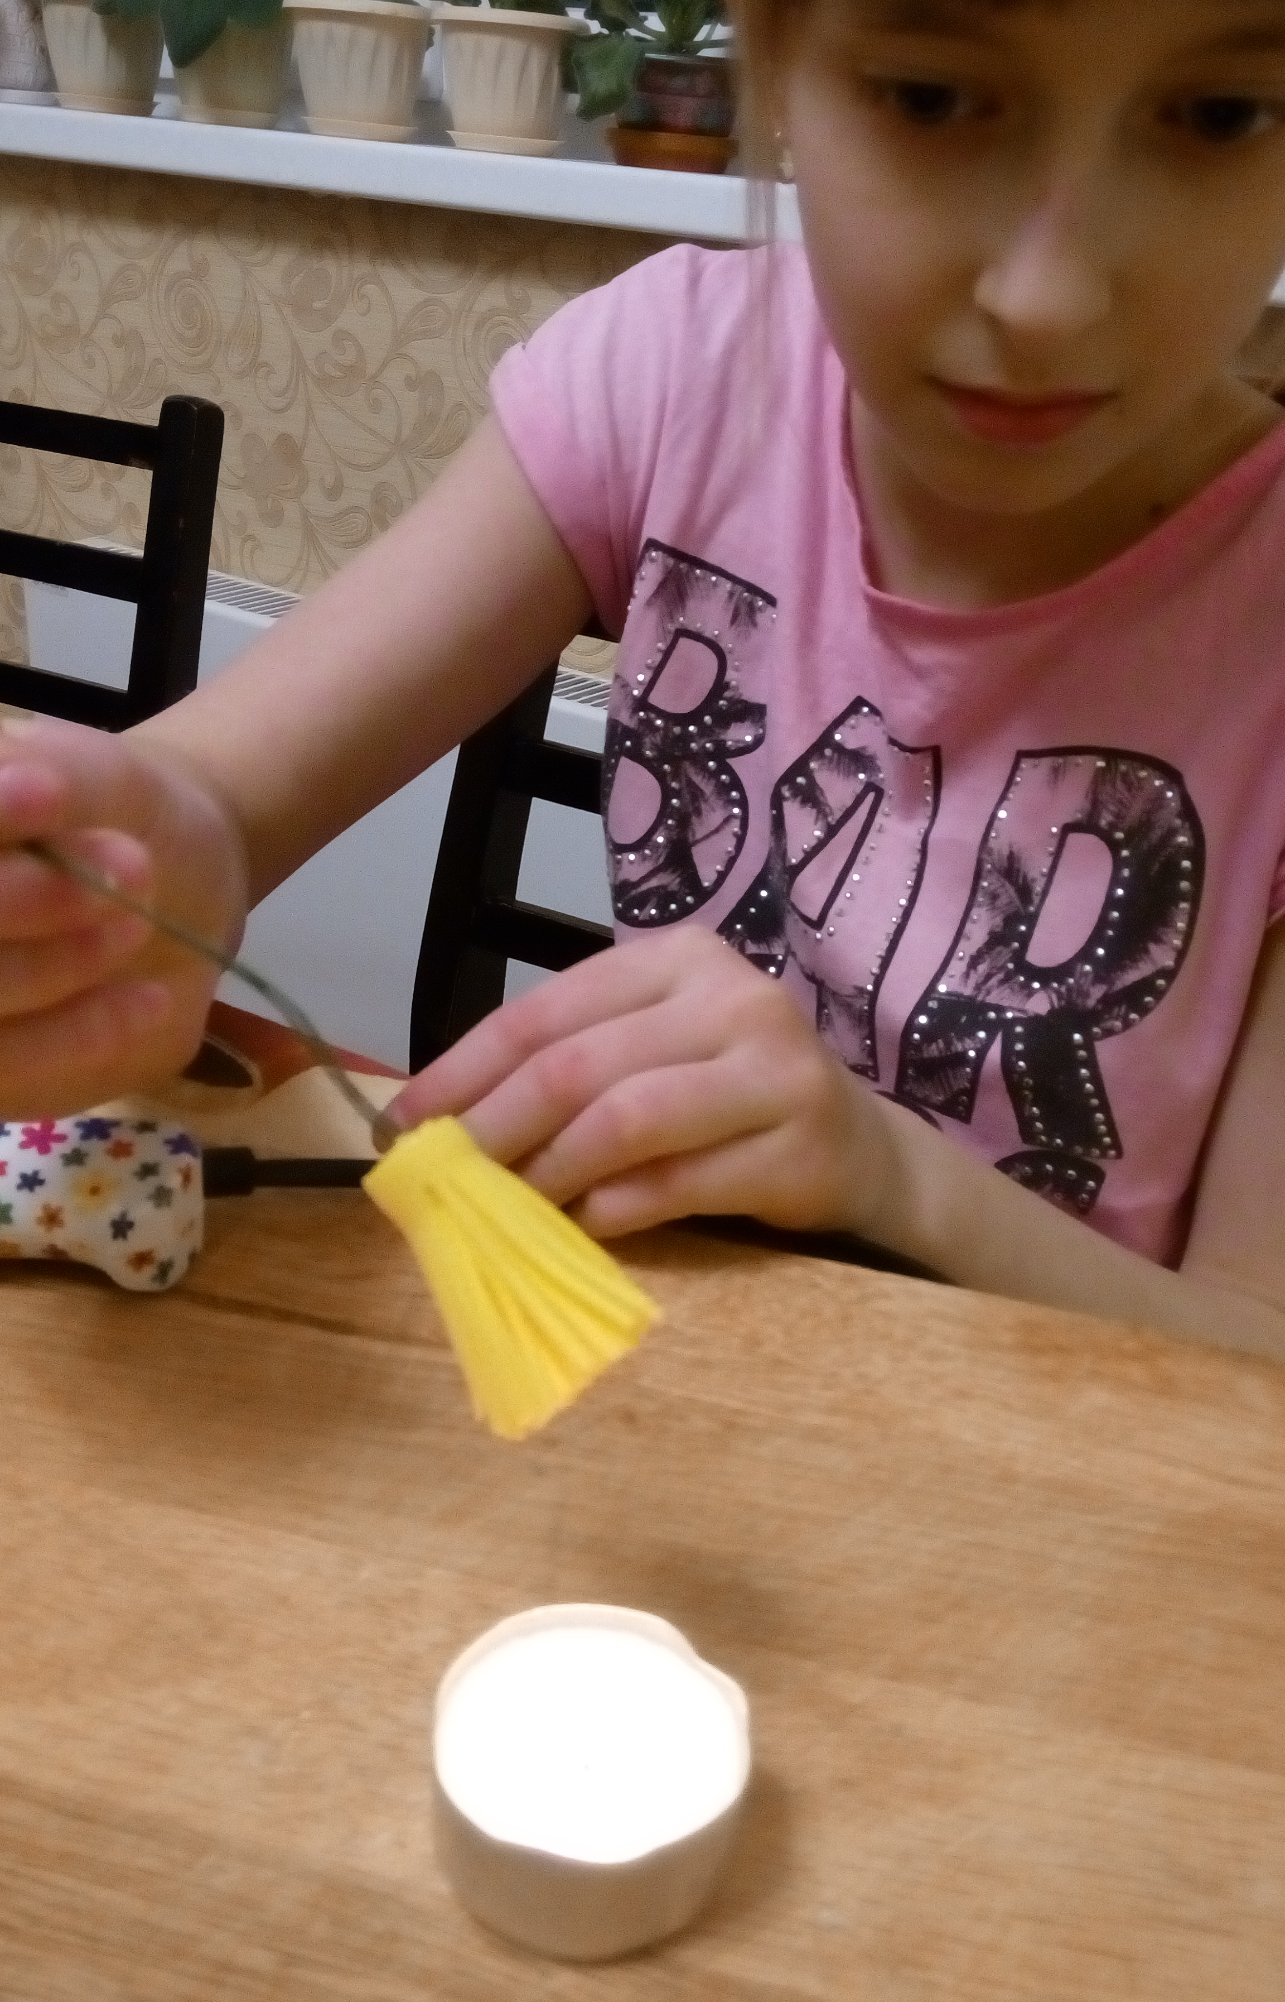
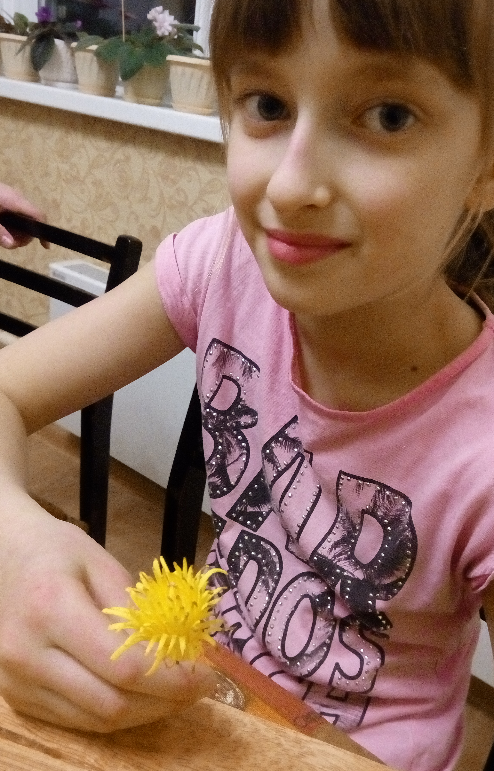
Зажигаем свечу, и аккуратно крутим над горячим воздухом нашу заготовку.

Slide 13
Теперь приклеиваем подготовленную ленту вокруг серединки. Наматывая ее по кругу.

Slide 14
Цветок готов.
Приступаем к изготовлению листьев.

Slide 15
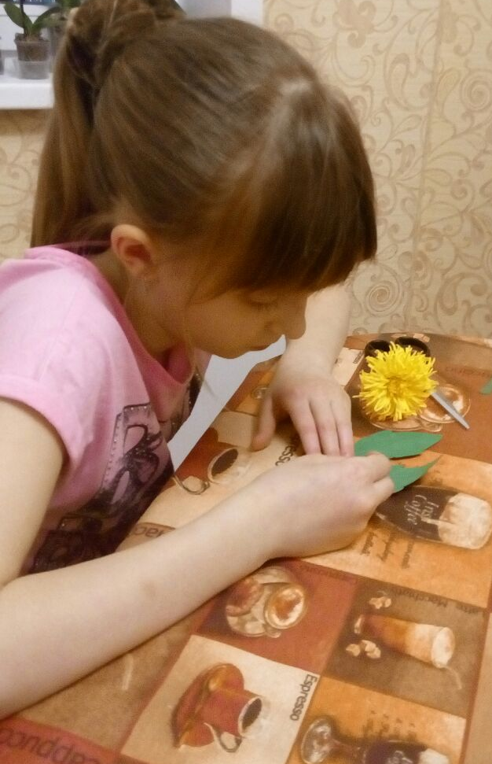
Берем кусок фома зеленого цвета, зубочисткой рисуем на нем контур листа. Вырезаем. Делаем 2 листика.

Slide 16
Намазываем клеем и прикрепляем листики к нашему цветочку.

Slide 17
Приклеиваем цветок к булавке. Вырезаем кружок зеленого цвета, чтобы крепление было незаметным.

Slide 18
Приклеиваем кружок с нижней части цветка, тем самым спрятав все изъяны.

Slide 19
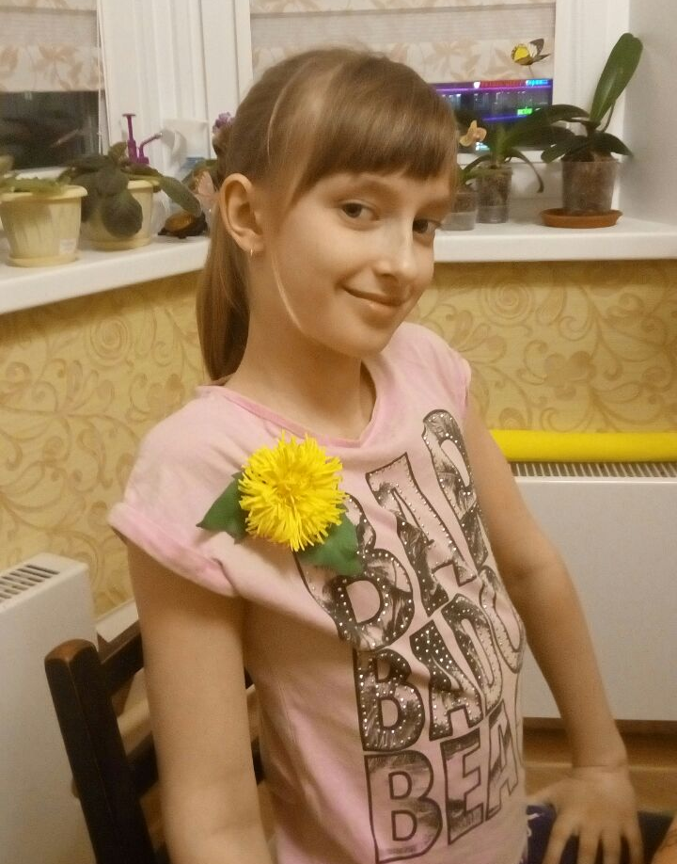
Брошь готова

Slide 20
Спасибо за внимание!
А маме и папе за помощь

